Slide 1

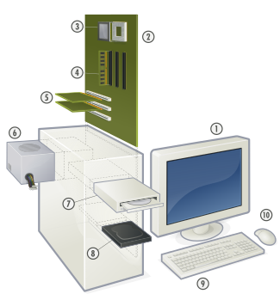
Практична робота 2 Конфігурація комп’ютера під потребу
За новою програмою
Урок 6

Slide 2

Практична робота 2
Розділ 2 § 4
Пригадайте
призначення складових комп’ютера;
типову архітектуру персонального комп’ютера;
основні характеристики запам’ятовуючих пристроїв, процесорів, моніторів, відеоадаптерів, принтерів.
Створіть
структуру папок:
D:\8-А(Б) клас\Власне прізвище\Урок 6
Пам’ятайте
Під час виконання практичних завдань пам’ятай про правила безпеки життєдіяльності при роботі з комп’ютером!

Slide 3
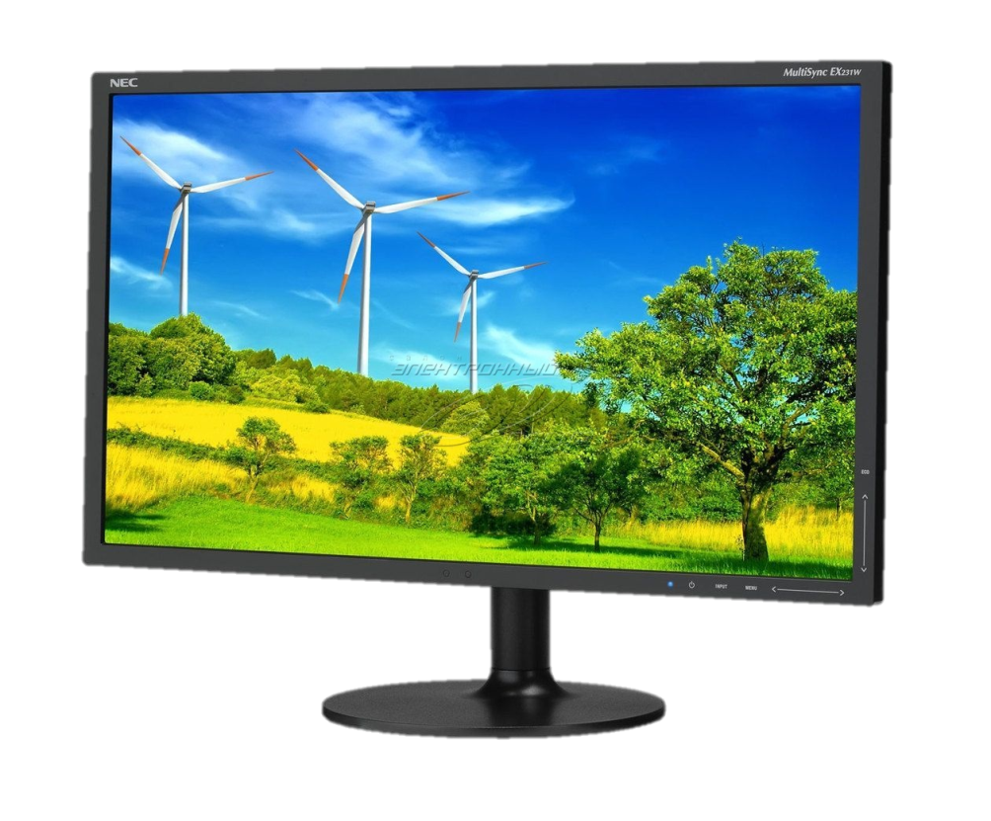
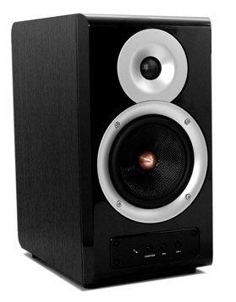
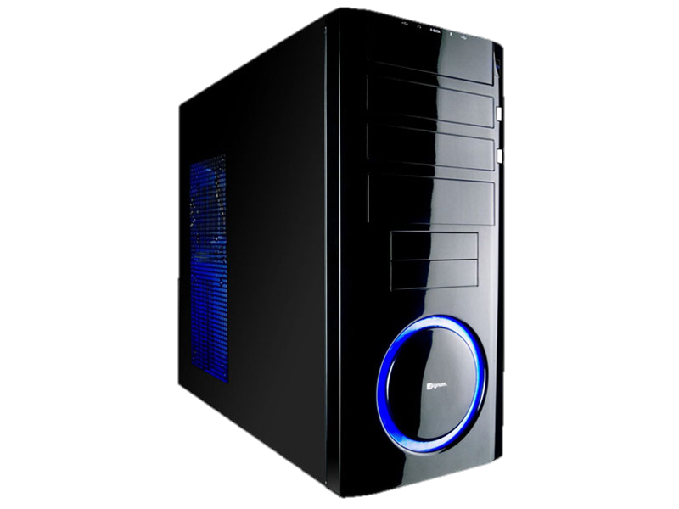
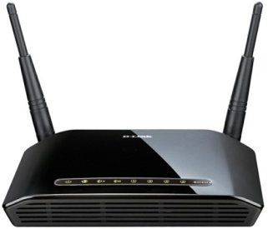
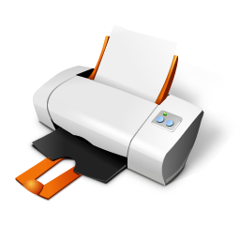
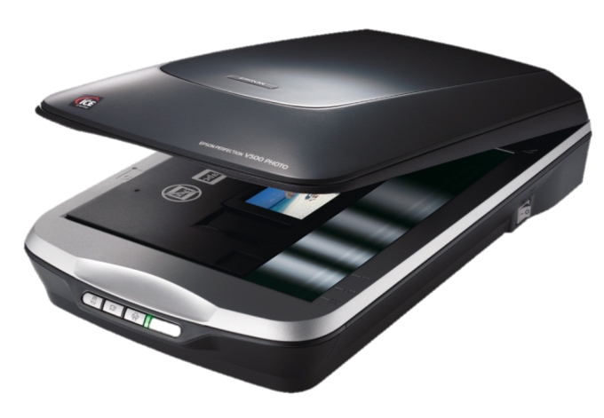
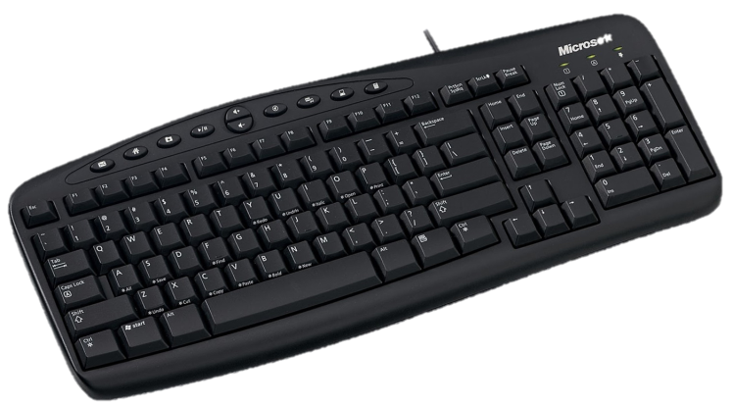

Повторення
Розділ 2 § 4
Сучасний стаціонарний комп’ютер може мати такі складові: системний блок, монітор, клавіатуру та мишу, акустичну систему, принтер, сканер тощо.

Slide 4
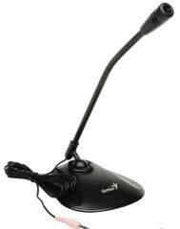
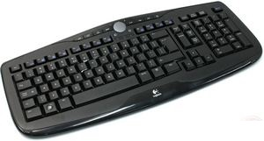
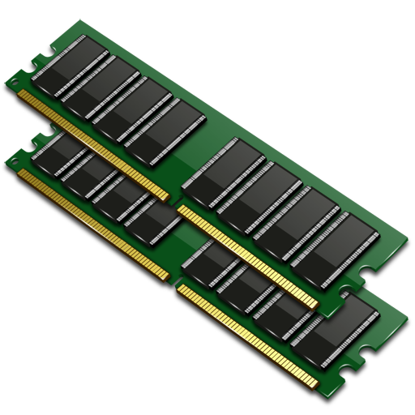

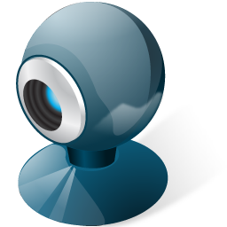
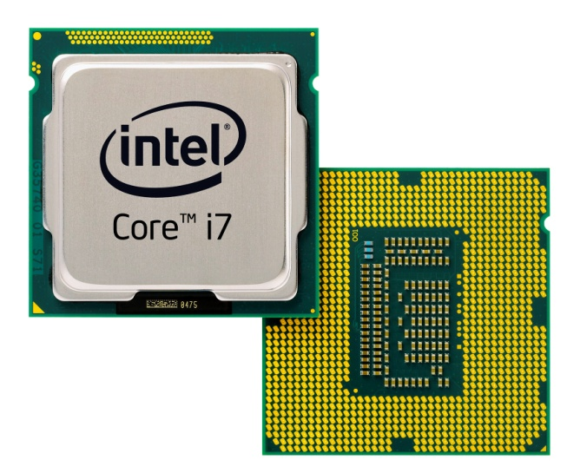


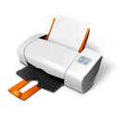

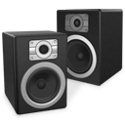
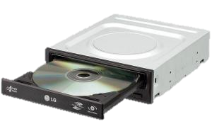
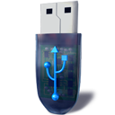

Повторення
Розділ 2 § 4
Вхідні дані
Внутрішня пам’ять
(зберігання даних)
Пристрої
введення даних
(передавання даних)
Процесор
(опрацювання даних)
Результати
Зовнішня пам’ять
(зберігання даних)
Пристрої Виведення даних
(передавання даних)

Slide 5

Домашнє завдання
Розділ 2 § 4
Проаналізувати
§ 4, ст. 28-29

Slide 6

Працюємо за комп’ютером
Розділ 2 § 4
Практична робота 2
Конфігурація комп’ютера
під потребу

Slide 7
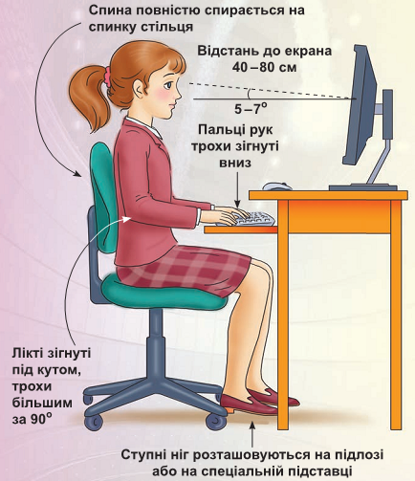
Працюємо за комп’ютером
Розділ 2 § 4
Сторінка
28-29

Slide 8
Дякую за увагу!
За новою програмою
Урок 6

